Slide 1

.NET Core Web API串接教學與實做
By Amy
Notes:
有.net mvc或.net core mvc的開發經驗?
有webApi串接經驗的?

Slide 2
Github範例
https://github.com/HueiYou/WebApiPractice.git
Notes:
今日教學PPT及範例檔都放在這個git上

Slide 3
大綱
事前環境準備
什麼是API？
.NET Web API建立與應用
Postman工具介紹與簡易操作
跨網域存取CORS問題與設定
Web API 文件產生器 - Swagger套件介紹

Slide 4
事前環境準備

Slide 5
Visual Studio 2017/2019/2022
SQL Server
SDK
下載列表
.NET framework的話需安裝 .NET 4.5 framework
.NET Core的話需安裝 .NET 5 framework
工具安裝：postman
網頁版(Chrome App，不能用於localhost測試)
桌面版(支援Windows、Mac、Linux平台安裝)

Slide 6
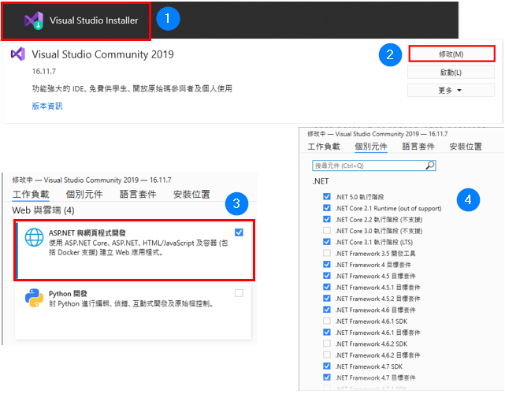
SDK安裝方式二

Slide 7
什麼是API？

Slide 8
API(Application Programming Interface, 應用程式介面)
服務生送出訂單
客人
廚房
訂單資訊
服務生返回餐點
簡單來說，API(服務生)就是客戶端(客人)和伺服端(廚房)的溝通橋樑。
API發送請求(Request)
客戶端
(呼叫端)
伺服端
(被呼叫端)
HTTP資訊
API回傳回覆(Response)
Notes:
例：先想像你是一家餐廳的客人，然後你拿訂單紀錄你是第幾桌、點了什麼餐點等，再將訂單給服務生，之後服務生將訂單交給廚房，廚房做好後，服務生再將餐點送回給你。服務生就是客人和廚房的溝通橋樑。
訂單就是我們的HTTP資訊(規範資料格式跟傳遞方法等)

Slide 9
HTTP資訊介紹
Request或Response都會帶有一個資訊，這個資訊有規範一定的資料格式跟傳遞方法等
傳遞方法(method)有很多種，常用的幾個分別為：POST / GET / PUT / DELETE，正好會對應到CRUD 。
Get：傳送的資料會透過網址的方式傳送，大家都看得到，比較不安全，適用於搜尋
Post：傳送的資料會包在Request Body，適合傳送檔案、帳密或是其他機密資訊
若用http傳送就會是明碼，仍不安全，最好用https傳，會把資料加密再傳送
Form Data：可在Chrome按F12開啟開發人員工具，然後切到NetWork找到傳送的API資訊，點開最下方可看到
Notes:
備註：
CRUD 為 Create(新增)、Read(讀取)、Update(更新)與Delete(刪除)的縮寫

Slide 10
HTTP資訊介紹(HTTP 狀態碼)
一般呼叫API回傳結果都會有一個Http Status，來告知我們呼叫API的狀態，常見的狀態碼如下
2xx：成功，http 請求成功
4xx：客戶端錯誤，http 請求失敗，常見的可能是找不到資源，或是403請求不符合規範
5xx：伺服器錯誤，這類狀態碼 90% 代表了伺服器在處理請求的過程中有錯誤或者異常狀態發生，可以去找後端，不是前端的code寫錯
備註：
後端發生錯誤時，都應該回傳對應的狀態碼給前端，而不是都回傳200的狀態碼，然後讓前端用資料判斷是否成功
完整的HTTP狀態碼

Slide 11
實作：快速建立範例API
範例參考：WeatherForecastController

Slide 12


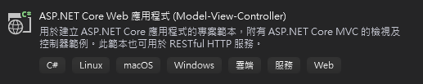
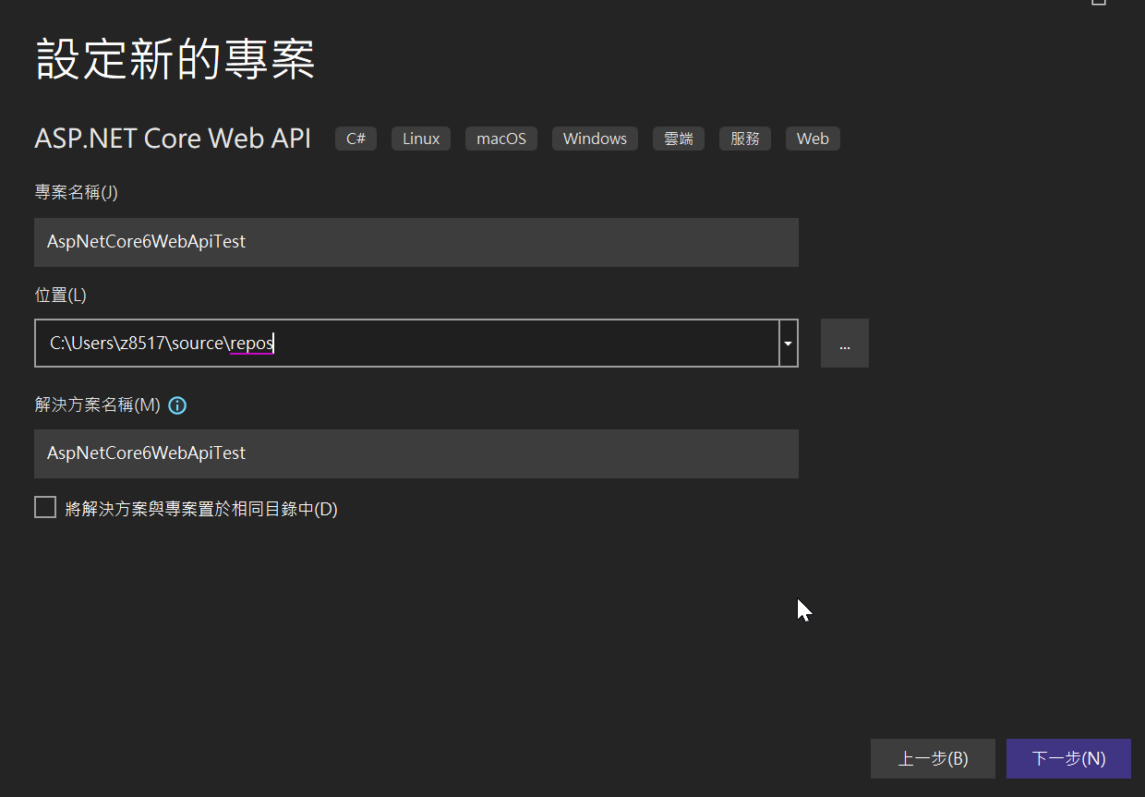

開啟Visual Studio => 檔案 => 新增 => 專案 => 建立ASP.NET Core Web API及專案名稱 => 確定

Slide 13
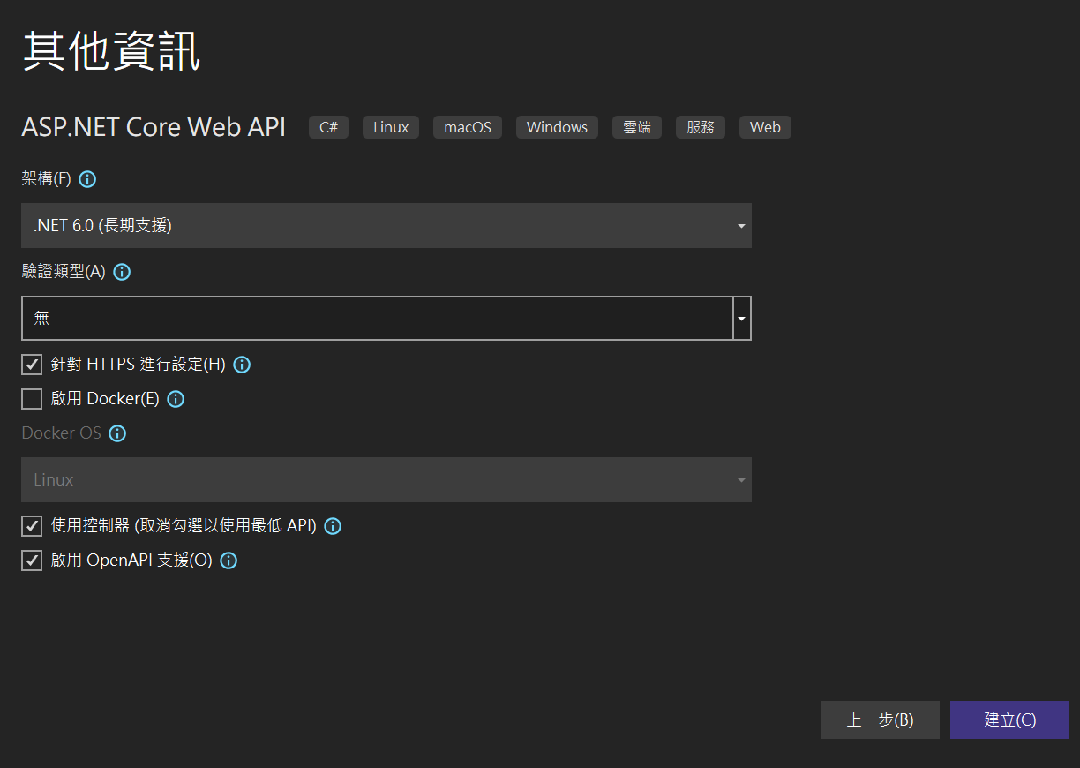
架構選 .NET 6 => 建立 (備註：這邊的啟用OpenAPI支援就是Swagger的支援)

Slide 14
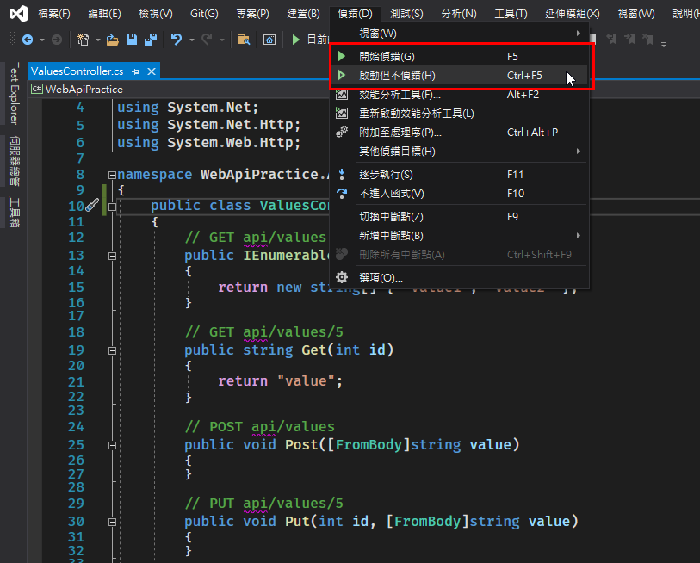
專案建立後已有一個範例API Controller，可以直接執行專案做測試

Slide 15
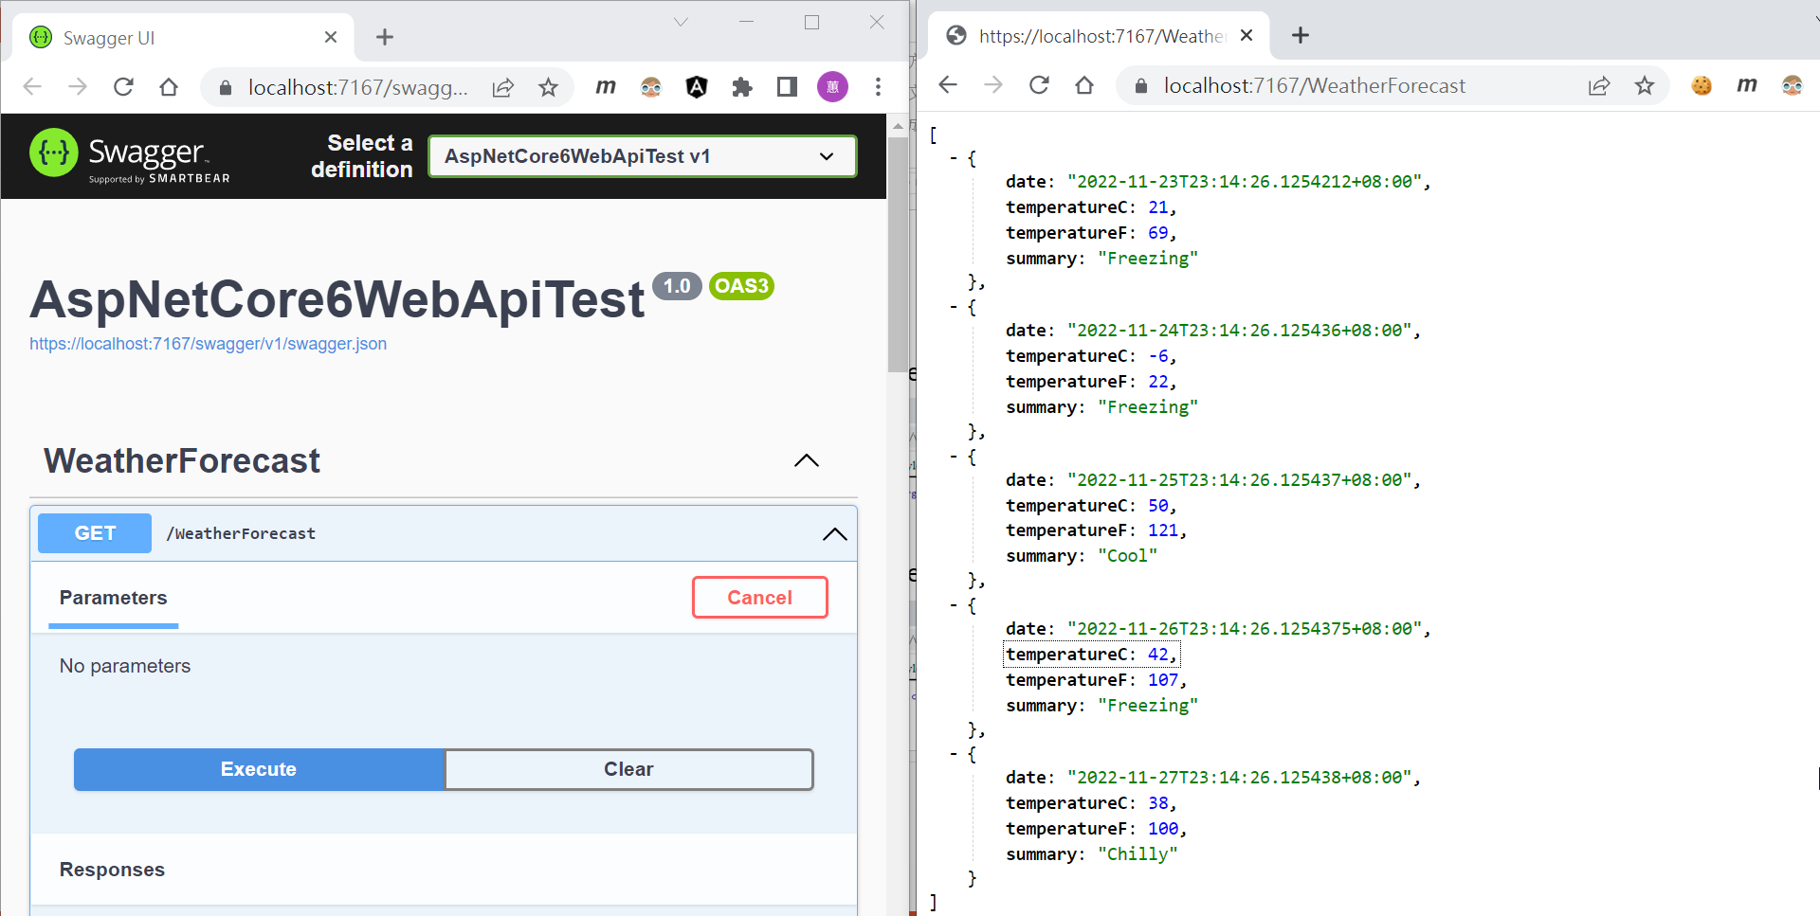
測試結果
{{domain}}/WeatherForecast

Slide 16
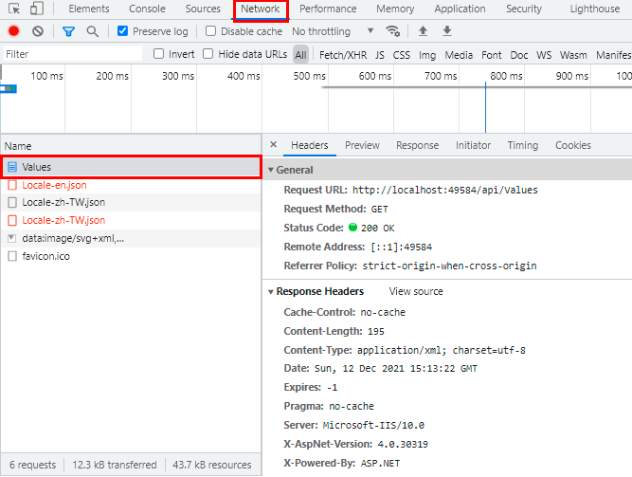
查看request、response資訊

Slide 17
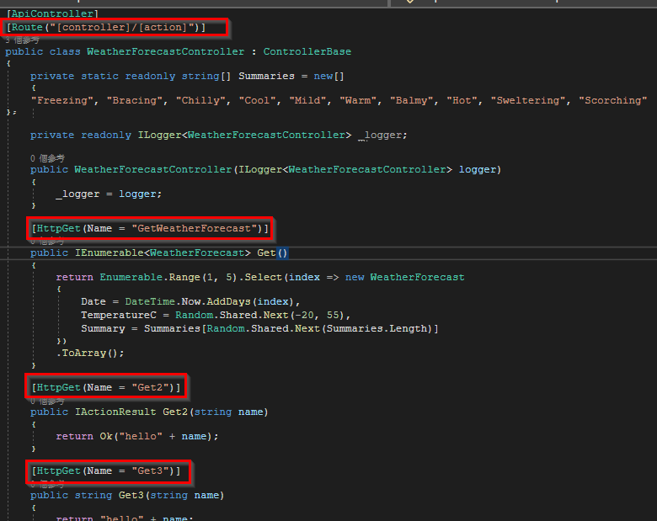
怎麼知道我們輸入的URL會呼叫什麼API？=>透過路由設定 設定方式很多種，也可統一設定在Program.cs 路由設定可參考https://ithelp.ithome.com.tw/articles/10243332

Slide 18
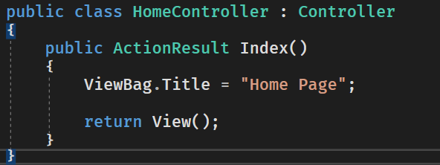
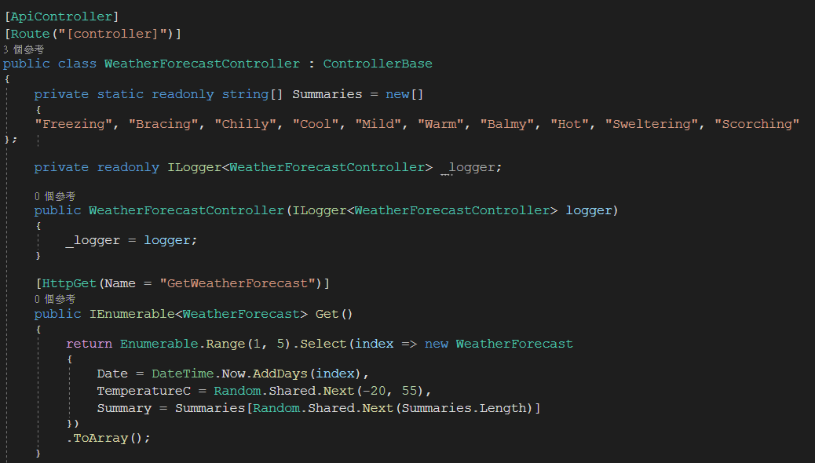
一般Controller
API Controller(.NET Core)

Slide 19
一般Controller VS API Controller
一般Controller | API Controller
繼承Controller類別 | 繼承ControllerBase且會多[ApiController]屬性
可以return View | 不能return View
傳入型別不用加上From標籤屬性 傳出型別通常用ActionResult | 傳入型別有時需加上From標籤屬性 傳出型別通常用IActionResult

Slide 20
自訂路由(在Controller、Action單獨指定)
// 特定路由(若有一個Action設定了其他Action也都要設定才行) [Route("Get")] // /Get // 組合路由(RoutePrefix要裝套件) [RoutePrefix("Test/RouteApi")] // /Test/RouteApi [Route("Get")] /Test/RouteApi/Get // 備註： [Route(“Test/[controller]/[action]”)] // /Test/指定ControllerName/指定ActionName [Route(“/”)] // localhost:xxxx

Slide 21
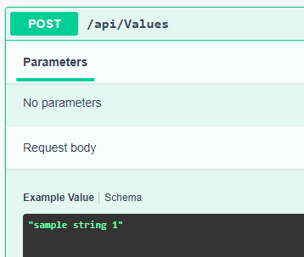
RESTful API
一般的 API，URL沒有統一的命名方式，可能會是這樣：
獲得資料GET /getData
新增資料POST /createData
刪除資料DELETE /deleteData/1
若以 RESTful API 風格開發的話，就是用一個統一的URL ：
獲得資料GET /data
新增資料POST /data
刪除資料DELETE /data/1
Notes:
/代表根目錄的意思
不同公司，不一樣的工程師，設計的名稱都會不一樣，沒有統一的命名方式，造成在引用各家 API 時，都需要詳讀 API 文件，理解所有設計命名規則後，才可使用。
就是用一個統一的 URL 定位資源，將動作藏在 HTTP 的 method 裡面。

Slide 22
Postman介紹與簡易操作

Slide 23
Postman介紹
用於API測試的輔助開發GUI工具
可輕鬆快速地模擬各類請求，並以視覺化呈現及解析回應結果
提供一些如產生呼叫API程式碼、API文件等便利的功能可用
參考：
https://learning.postman.com/docs/getting-started/introduction/
https://honye.gitbooks.io/postman/content/chapter1.html

Slide 24
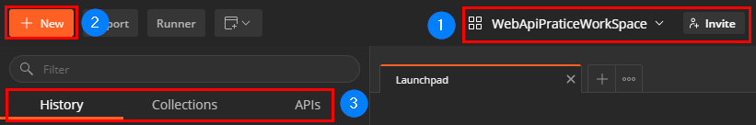
UI介面介紹
工作區：可以根據不同專案建立工作區，並邀請其他人一起加入該工作區
建立Collections、Request等API相關功能快捷鍵
控管所有API的區塊：
History：檢視曾經呼叫過的API
Collections：存放所有API的集合
APIs：建立 API。這功能僅開放給註冊用戶。

Slide 25
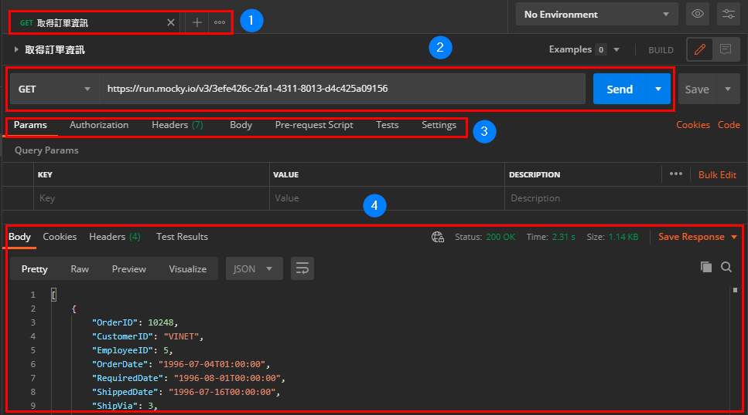
UI介面介紹
列出目前開啟的請求，也可以用+來新增請求
request資訊：採用的請求Method、API Url、發送按鈕
request參數設定
response資訊

Slide 26
補充說明：x-www-form-urlencoded和form-data區別
application/x-www-form-urlencoded：這是預設的 content-type 的選項。這也是在不使用上傳檔案時用 POST 提交的方式。使用這類型提交時所有字元都會進行編碼處理。
multipart/form-data：使用這個內容類型可以讓我們藉由 POST 請求上傳檔案和一些其他參數。
application/json：用JSON物件傳遞參數

Slide 27

什麼是JSON
JavaScript Object Notation (JSON) 是一種資料交換格式
依照 JavaScript 物件語法
JSON 可能是物件或字串。當你想從 JSON中讀取資料時，JSON可作為物件；當要跨網路傳送 JSON 時，就會是字串。
Notes:
呼叫API和API回傳的資料格式很多種，如XML、TXT、JSON等，那目前最常用的就是JSON

Slide 28
JSON序列化&反序列化
序列化：將物件轉成字串
反序列化：將字串轉成物件
// JS的JSON序列化
JSON.stringify(JSON物件);
// JS的反序列化
JSON.parse(JSON格式字串);
// Json.NET序列化
string jsonData = JsonConvert.SerializeObject(lstStuModel); Console.WriteLine(jsonData); Console.ReadKey();
// Json.NET反序列化
string json = @" { 'Name':'C#','Age':'3000','ID':'1','Sex':'女'} " ;
Student descJsonStu = JsonConvert.DeserializeObject<Student>(json); //反序列化
Notes:
{
"name" : "Amy", // 所有key都需用""包住
"age" : 18 // 最後一個key的話不用再加,
}

Slide 29
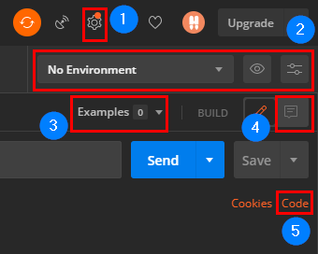
UI介面介紹
設定：postman及API相關設定
環境變數：可以設定區域及全域變數
範例：可以替API建立範例以供參考
備註：API註解
Code：可以替API產生指定的request程式語法

Slide 30
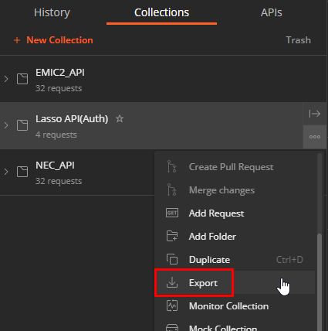
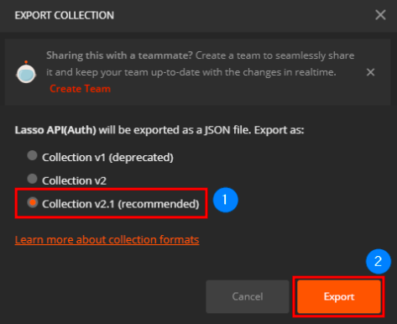
匯出postman
選要匯出的Collection > 右鍵 > Export > 選擇要匯出的JSON格式(看之後要匯入給哪一版的postman就選哪個，如我的是v 2.1)

Slide 31
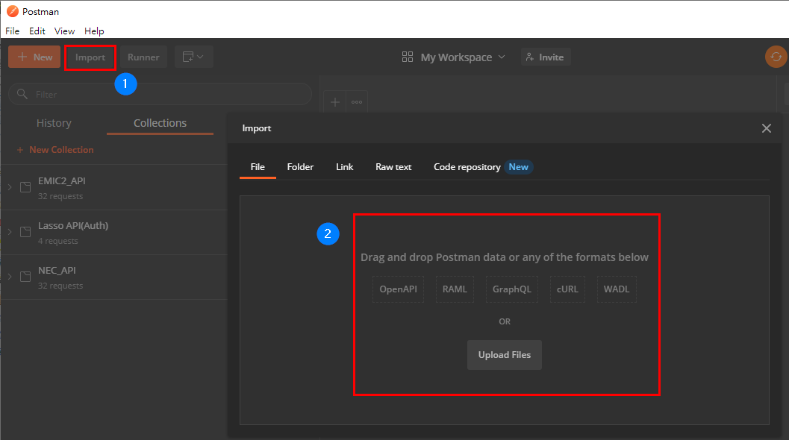
匯入postman(桌面版)
從postman> 選擇Import按鈕 > 將匯出的json檔匯入即可

Slide 32
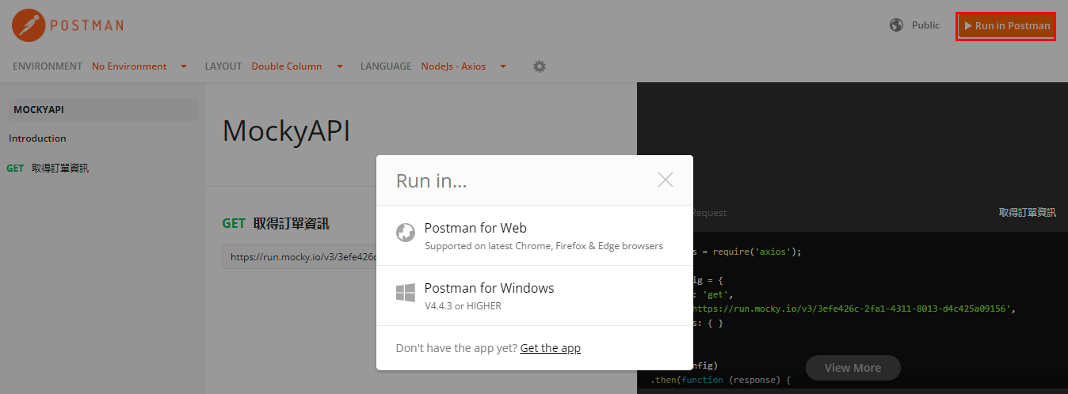
匯入postman(網頁版)
從線上的postman連結 > 點選Run in Postman > 選擇Postman for Web

Slide 33
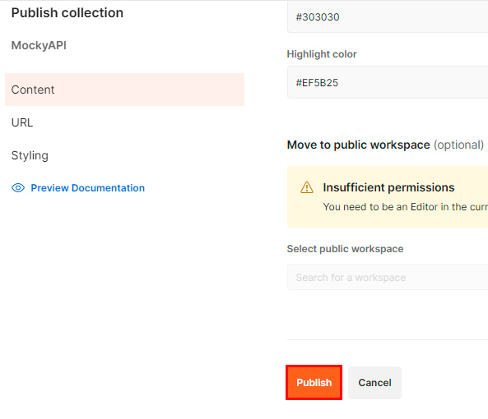
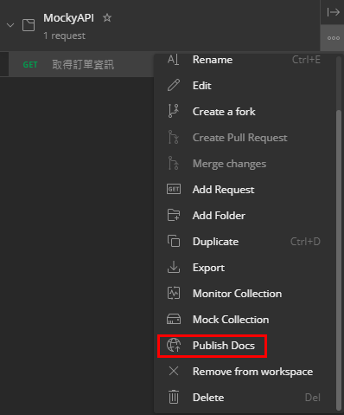
產出API文件
選要匯出的Collection > 右鍵 > Publish Docs
按下Publish即產生線上API文件

Slide 34
產出API文件
選要匯出的Collection > 右鍵 > Publish Docs
按下Publish即產生線上API文件

Slide 35
實作：Web API建立與應用
範例參考：DataApiController

Slide 36
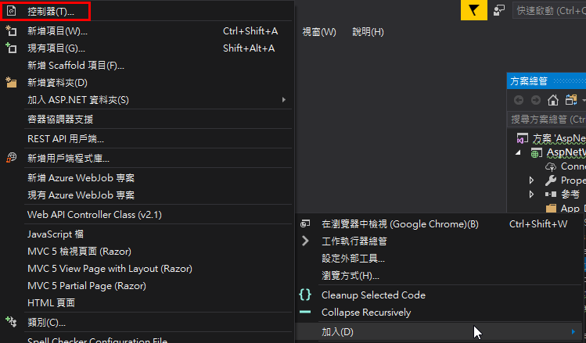
利用scaffold快速產生API Controller
從Controllers資料夾按右鍵 > 點選加入 > 控制器

Slide 37
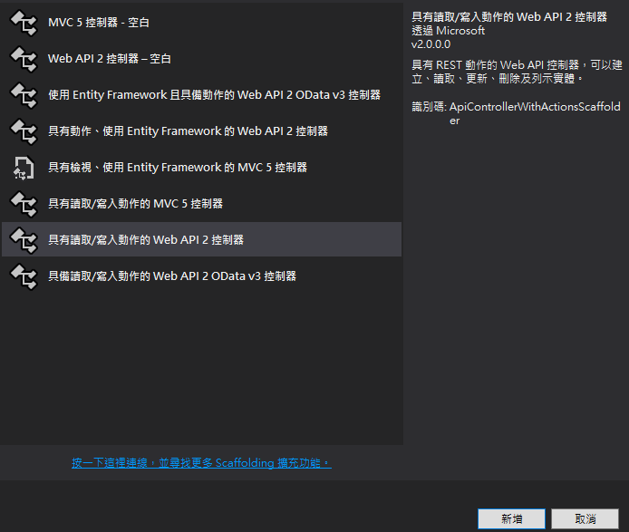
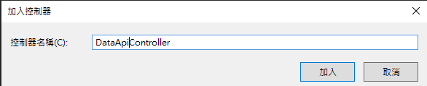
利用scaffold快速產生API Controller
選擇具有讀取/寫入動作的Web API 2控制器 > 新增 >
輸入控制器名稱 > 加入

Slide 38
利用Jquery Ajax呼叫API語法
@section scripts { <script> $.ajax({ url: "/api/DataApi", type: 'get', success: function (res) { console.log(res); }, error: function (xhr, status, errorThrown) { console.log(xhr, status, errorThrown); }, }); </script> }

Slide 39
ajax參數說明(參考)
url | 要呼叫的API Url
type | 請求方式("POST" 或"GET")， 默認為"GET"。
data | 傳遞至Server的資料
dataType | 是網頁預期從Server接收的資料型態，若沒指定則jQuery會根據response的MIME type來推定為xml, json, script, html, text
contentType | 是網頁要送到Server的資料型態，若沒指定則預設為'application/x-www-form-urlencoded; charset=UTF-8'
success | 是個function，請求成功(接收到回傳資料)時調用此函式。
error | 是個function，請求失敗時調用此函式，有三個參數分別為XMLHttpRequest 對象、錯誤信息、（可選）捕獲的例外對象。
async | 是否使用非同步，true:非同步，false:同步，預設是true

Slide 40
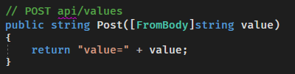
接收參數屬性設定
後端Action可以設定接收參數的屬性
*備註：這邊範例是用ValuesController
[FromUrl]：接收Get的Url參數
[FromBody]：接收Post的Body參數
[FromForm]：接收Post的FormData參數(檔案上傳用這)

Slide 41
利用Jquery Ajax呼叫API(一個參數)
後端
前端
$.ajax({ url: "/api/values", type: 'post', data: '"hello world"', contentType: "application/json; charset=utf-8", success: function (res) { console.log(res); }, error: function (xhr, status, errorThrown) { console.log(xhr, status, errorThrown); }, });
*備註：這邊範例是用ValuesController

Slide 42

利用Jquery Ajax呼叫API傳多個參數(不建議寫法)
後端
前端
$.ajax({ url: "/api/DataApi?value=123&value2=456", type: 'post', success: function (res) { console.log(res); }, error: function (xhr, status, errorThrown) { console.log(xhr, status, errorThrown); }, });
*備註：
此種寫法後端參數前面不需加上[FromBody]
前端傳參數透過url傳遞
雖說用post方法但卻是用get方式傳參數
在 .NET Core專案則可在每個參數前加上
[FromForm]屬性，即可用FormData傳遞參數

Slide 43


利用Jquery Ajax呼叫API傳多個參數(建議寫法)
後端
前端
$.ajax({ url: "/api/DataApi", type: 'post', data: { value: "123", value2: "456" }, success: function (res) { console.log(res); }, error: function (xhr, status, errorThrown) { console.log(xhr, status, errorThrown); }, });

Slide 44
利用Jquery Ajax呼叫API語法(簡易版)
<script> $.get("/api/dataApi", function (res) { console.log(res); }); $.post("/api/dataApi", { value: "123", value2: "456“ }, function (res) { console.log(res); }); $.getJSON("/api/dataApi", function (res) { console.log(res); }); </script>

Slide 45
同步和非同步
同步(sync)：程式由上往下一個一個執行，前面執行完才會往下繼續執行
非同步(async)：程式執行到非同步程式時，會先將該部分程式的執行序放到一旁執行，不用等它執行完，直接往下繼續執行其他程式，等非同步執行完就會自動回傳結果， API就是非同步的例子
一般而言，為了讓您的應用程式能夠進行擴充，請務必一律使用非同步 Api，而不是同步
避免在相同的應用程式中混用同步和非同步程式碼-很容易不小心觸發微妙的執行緒集區耗盡問題。

Slide 46
跨網域存取CORS設定

Slide 47
介紹
CORS (Cross-Origin Resource Sharing， 跨域資源共享)
認識CORS前先了解：
SOP(Same-origin policy，同源政策)：意即兩份網⾴具備相同協定、埠號 (如果有指定) 以及主機 位置(Domain)，所以只要是 Domain 不⼀樣，或者是⼀個⽤ http ⼀個⽤ https ，或者埠號(port) 不⼀樣就是不同源(跨網域)
瀏覽器因為安全性的考量，有⼀個東⻄叫做同源政策，如果你現在這個網站的跟你要呼叫的 API 的網站「不同源」的時候，瀏覽器⼀樣「會幫你發 Request」，⽽且瀏覽器也「確實有收到 Response」，但是會把 Response 給擋下來，不讓你的 JavaScript 拿到並且傳回錯誤(跨網域資源存取被拒絕問題)。
Notes:
例如：一家公司，該公司員工和公司要資料，公司會給他；若為外來者要和該公司要資料，公司會因無法辨別外來者身分，而不給予資料，除非該公司有設定允許該外來者存取資料

Slide 48
介紹
CROS：允許兩個「不同源」網址(跨網域)存取資料。Server 必須在 Response 的 Header 裡⾯加 上 Access-Control-Allow-Origin ，當瀏覽器收到 Response 之後，會先檢查 Access-Control-Allow-Origin 裡⾯的內容，如果裡⾯有包含現在這個發起 Request 的 Origin 的話，就會允許通 過，讓程式順利接收到 Response。

Slide 49
跨網域存取CORS(測試用，不可以真的拿來傳送敏感資料)
若要設定CORS只能後端設定(此處介紹略)
下方proxy連結是網路github上抓的，沒有安全保障，建議測試用
var proxy = "https://cors-anywhere.herokuapp.com/"; // 跨網域轉址
var url = "https://www.vscinemas.com.tw/VsWeb/api/GetLstDicCinema"; // 沒設定CORS的API
// 用proxy + 任一API網址，即可解決CORS問題
axios.get(proxy + url).then(function(response){ console.log(response) });

Slide 50
其他補充

Slide 51
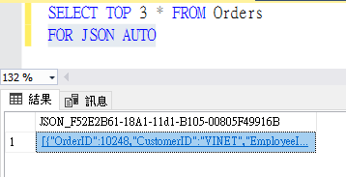
SQL資料JSON序列化
語法：FOR JSON AUTO

Slide 52
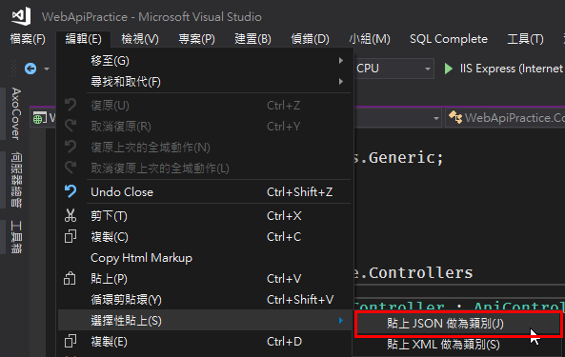
JSON轉類別

Slide 53
API模擬網
https://www.mocky.io/：免費的API模擬，可以設定API傳入傳出參數及型別，並產API網址提供測試
https://mockaroo.com/：產生json、excel等假資料的線上免費產生器，也有API模擬器(但需登入且限制使用次數)
Notes:
參考：https://ericwu.asia/2019/05/01/%E7%94%A2%E7%94%9F%E4%BB%BB%E4%BD%95-mock-http-%E5%9B%9E%E6%87%89%E7%9A%84%E5%A5%BD%E5%B7%A5%E5%85%B7-mocky-io/

Slide 54
有Route就不用管Area
[Area("B2BInvoice")]
//[Authorize(Roles = "admin")]
[ApiController]
[Route("/api/invoice/[action]")]
Notes:
[Area("B2BInvoice")] //[Authorize(Roles = "admin")] [ApiController] [Route("/api/invoice/[action]")]

Slide 55
參考
參考影片：什麼是 API？
API 是什麼? RESTful API 又是什麼?
HTTP 狀態碼
[Day 20] C#中Json的序列化和反序列化的幾種方式(一)
c# - Web Api-使用[FromBody]屬性和POST方法時， Action 參數為null問題與解決

